Slide 1
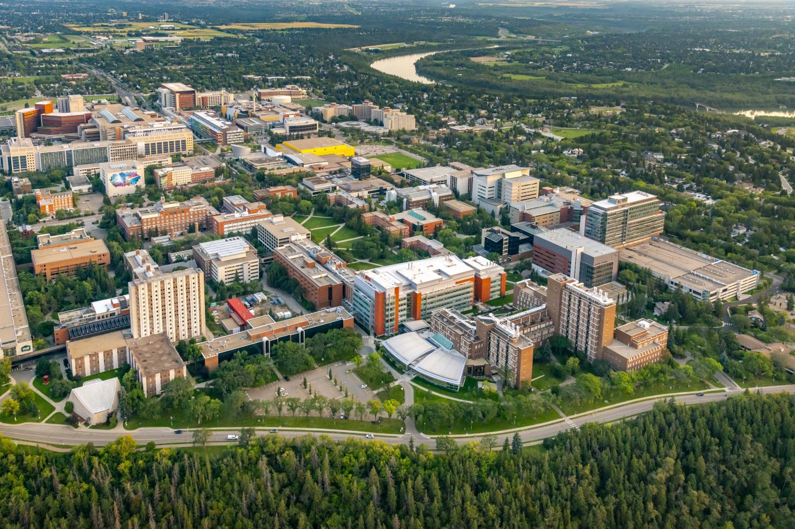
日時：10月26日（火）16:20 〜 17:20
会場：E301（英語教育センター E-Lounge)
【報告1 アルバータ大学 の紹介】
報告者 ハウカ先生
【報告2 アルバータ大学オンライン留学プログラム】
「フィールドワーク演習（国際交流）」【２週間】
〜プログラムの内容 学習したこと 良かった点 将来の参加者へのアドバイス〜
報告者 参加学生 （心理学科１名・コミュニケーション学科１名）
これからの交流のあり方など、 意見交換の場にできればと存じます。
お茶とお菓子も用意しております。教職員の皆様お気軽にご参加下さい。
主催: 英語教育センター

